Slide 1
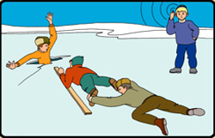
Презентация к классному часу по теме «ОСНОВЫ БЕЗОПАСНОГО ПОВЕДЕНИЯ НА ВОДОЕМАХ В ОСЕННЕ-ЗИМНИЙ ПЕРИОД» для учащихся 10 класса
Дьяченко Татьяна, ученица 10 класса
МБОУ Сарасинской СОШ
Алтайского района Алтайского края,
Руководитель: Мордовских Надежда Васильевна, учитель математики МБОУ Сарасинской СОШ Алтайского района Алтайского края,
С. Сараса, Алтайский район, Алтайский край
Год создания: 2014

Slide 2
Содержание
ПЕРВОЛЕДЬЕ
МАТЕРЫЙ ЛЕД
ПОСЛЕДНИЙ ЛЕД
ПРАВИЛА БЕЗОПАСНОСТИ

Slide 3
Введение
Ввиду особых погодных условий, зимой повышен риск пребывания на покрытых льдом водоемах. Конец осени - начало зимы. Первый неустойчивый морозец. Он едва сковал хрупким льдом речки, озера, водоемы, а рыбаки и дети, забыв о мерах безопасности, начинают поспешно осваивать тонкую, зыбкую поверхность. В результате пренебрежительного отношения ко льду многие становятся его жертвами.

Slide 4
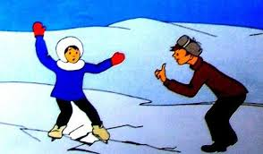
Введение
Период ледостава можно условно разделить на три основные стадии: перволедье, матерый лед и последний лед.

Slide 5
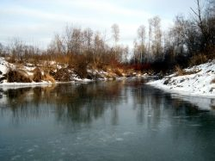
ПЕРВОЛЕДЬЕ
Этот период может быть и очень коротким (одна - две морозные ночи), и достаточно продолжительным.

Slide 6
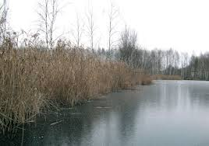
Перволедье также условно разделяется на фазы: перволедок (тонкий, но уже не разрушающийся ледок), крепкий, хотя бы местами лед и надежный лед (сплошь покрывший некоторые водоемы и везде пригодный для рыбака).

Slide 7
МАТЕРЫЙ ЛЕД
Зима берет свое и, несмотря на погодные перепады, вскоре все водоемы покроются льдом, толщина которого в малоснежные и морозные зимы в средней полосе России достигает 1 метра и более. Это самый спокойный период зимней рыбалки, хотя и здесь рыболова могут подстерегать весьма неприятные неожиданности.

Slide 8
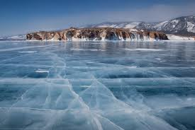
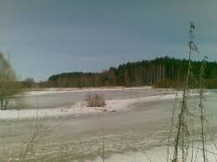

Slide 9
ПОСЛЕДНИЙ ЛЕД
Этот период в эволюции льда наступает, когда весной среднесуточная температура воздуха становится близкой к нулю, то есть начинается таяние снега и появляются талые воды. В первое время лед становится опасным у берегов, где снег сходит быстрее, чем на льду. Ручейки талой воды стекают в водоем, подмывают край льда, а тепло, исходящее от нагретой земли, еще больше способствует процессу разрушении ледовой кромки.

Slide 10
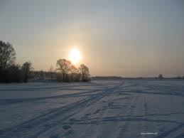

Slide 11
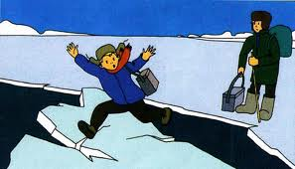
Правила безопасности
1. На тонкий, неокрепший лед выходить нельзя. Случайно попав на тонкий лед, отходите назад скользящими осторожными шагами, не отрывая ног ото льда.

Slide 12
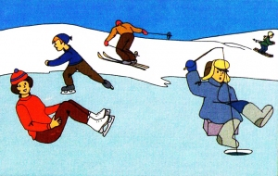
2. Прочный, безопасный лед - это лед прозрачный, толщиной не менее 10 сантиметров. Молочный, белого цвета лед - вдвое слабее прозрачного. Самый опасный - ноздреватый лед, образовавшийся из смерзшегося снега.

Slide 13
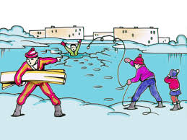
3. Лед всегда слабее вблизи топляков, свай, тростника и на течении.

Slide 14
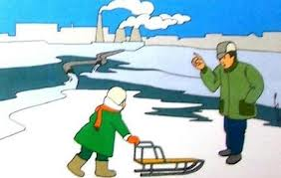
4. В оттепель, после первых морозов, лед становится тонким. Особенно опасен тонкий лед, припорошенный снегом.

Slide 15
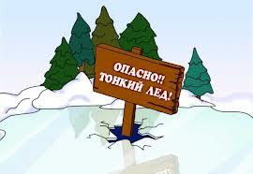
5. Над большими глубинами лед образуется позднее и поэтому он менее прочен, значит и опасен, тогда как кругом на средних глубинах он достаточно надежен.

Slide 16
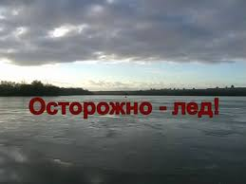
6. В озерах родниковые ключи иногда встречаются на больших глубинах, лед над ними опасен.

Slide 17
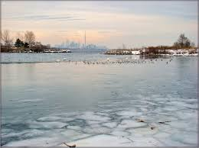
7. В устьях речек и ручьев лед часто бывает ненадежен в течение всей зимы.
8. При сомнительной прочности льда следует идти по нему осторожно, скользящим шагом, мягко ставя ногу на всю ступню, и быть готовым к мгновенной реакции на изменение ситуации.

Slide 18
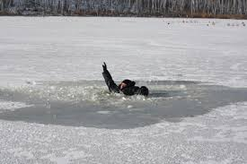
9. Если все же случилась беда, и вы оказались в воде, старайтесь держаться за любые плавающие предметы. Голову и шею старайтесь держать над водой, чтобы уменьшить теплопотерю организма.

Slide 19
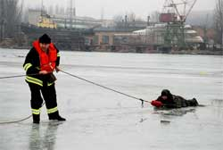
10. Помогая провалившемуся под лед товарищу, к месту пролома по льду не подходите стоя, а приближайтесь ползком на животе с раскинутыми в сторону руками и ногами, лучше опираться на лыжи, доску.

Slide 20
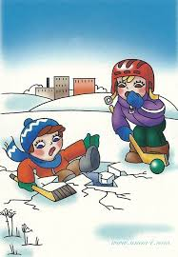
11. После метели остерегайтесь незамерзших лунок под снегом.
12. Не подходите близко к лункам, в которых ставят промысловые сети. Они всегда покрыты тонким льдом или снегом. Заметить их можно по холмикам рядом лежащего колотого льда.

Slide 21
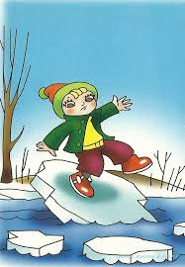
13. Остерегайтесь промоин во льду над быстрым течением.
Не становитесь на льдины, отколовшиеся от ледяного поля: они могут внезапно перевернуться под ногами.

Slide 22
Источники
Учебный материал на тему «Безопасность на водных объектах в осенне-зимний период». Сайт комитета по образованию и делам молодежи Алтайского района Алтайского края.
Картинки: http://yandex.ru/images/search?text

